Slide 1
Научно-технические музеи наших соседей
Пекин, КНР
Сеул, республика Корея
Шапорова Юлия Михайловна

Slide 2
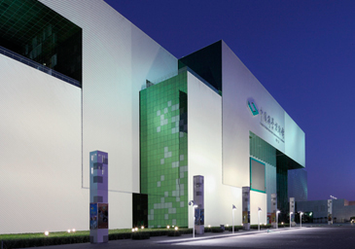
China Science and Technology Museum
Расположен в Олимпийской деревне Пекина недалеко от станции метро «Olympic Green».
Музей работает с 9:30 до 17:00, продажа билетов заканчивается в 16:00. Выходные дни: все понедельники, канун и два первых дня нового года по лунному календарю.
Стоимость билетов: взрослый 30 юаней, для учащихся - 20 юаней.
Сайт: www.cstm.org.cn

Slide 3
На четырех этажах представлены разнообразные модели и технологии начиная со времен древнего Китая и заканчивая современнейшими разработками, способными изменить нашу жизнь.

Slide 4
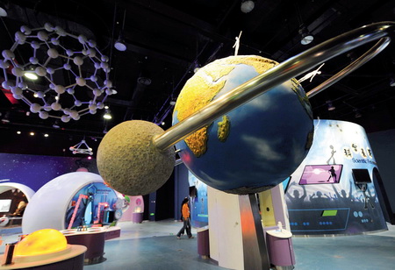
Воспользуйтесь стойками информации и узнайте расписание демонстраций.
Вся информация в музее представлена на двух языках: китайский и английский.

Slide 5
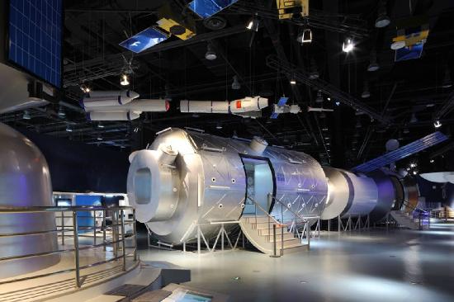
Побывать на МКС?
Управлять луноходом?
Стать пилотом и посадить самолет?
В этом музее всё можно и нужно трогать!

Slide 6
Внесите разнообразие в посещение столицы Китая, сходите в научно-технический музей!
Необходимое время для посещения – не менее 3х часов.
На цокольном этаже находятся кафе с традиционными блюдами и пиццерия.

Slide 7
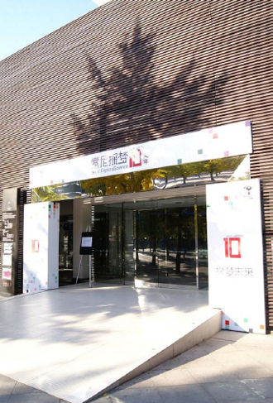
Sony Explora Science
Музей корпорации SONY
Время работы: 10:30 - 19:00
Выходные – второй понедельник и вторник каждого месяца
Билет: 30 юаней взрослый, 20- для учащихся.
Язык: китайский, английский.
Сайт – http://www.sony.com.cn/ses/news/f/content_603.html
Для ознакомления удобно использовать сайт японского музея. Экспонаты совпадают.
http://www.sonyexplorascience.jp/english/contents/sound.html

Slide 8
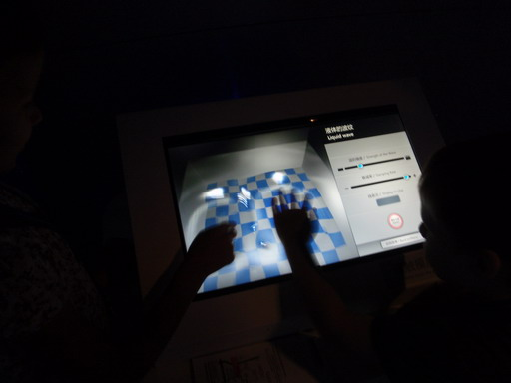
Разнообразие экспонатов и экспериментов!
Создайте свой мультфильм или сами станьте героем фильма, сочините музыку или встаньте за пульт дирижера!
Запланируйте не менее 3х часов для посещения.
Научный музей, который показывает связь между новейшими технологиями и базовыми научными принципами.
Это музей, где экспонаты надо трогать руками!!!

Slide 10
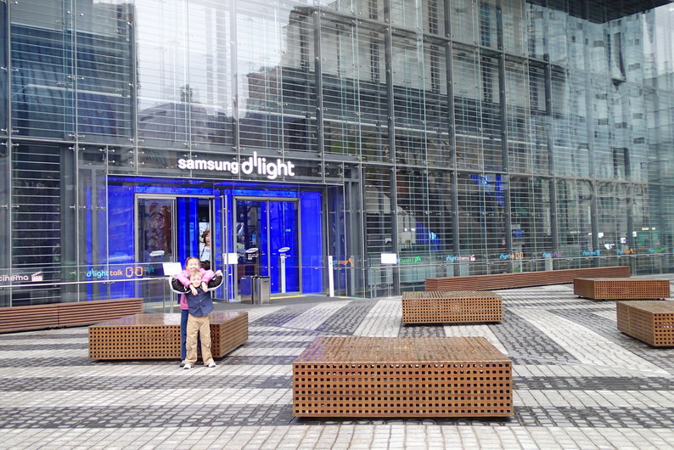
Seoul, Korea
Samsung d’light
Расположен на всем известной по песне станции метро Gangnam. Вход бесплатный. Что дальше? Каким будет следующий монитор или телефон? Что нового можно придумать в холодильнике? Корпорация Самсунг с удовольствием делится своими текущими проектами и разработками.

Slide 11
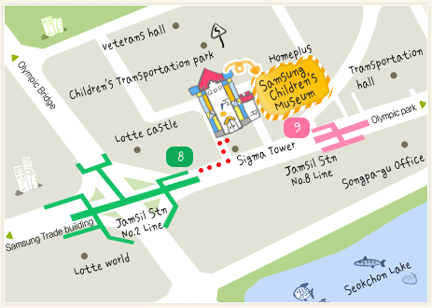
Samsung Children's Museum
Для детей дошкольного и младшего школьного возраста.
Базовые законы физики в увлекательной форме. Разнообразие экспонатов.
Все можно трогать и испытывать. Интересно даже взрослым.
Tuesday - Sunday : 10 am to 6 pm The Museum is closed on Mondays

Slide 12
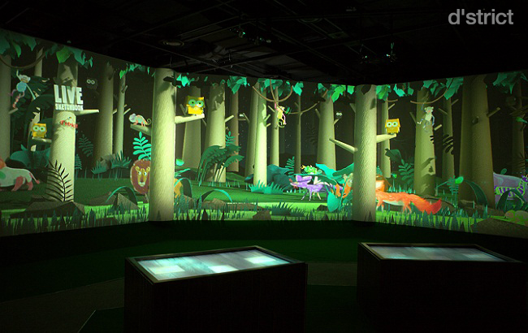
Digital Pavilion
Познакомьтесь с новейшими цифровыми технологиями и испытайте их на себе!
Вход бесплатный.
Для визита обязательна предварительная запись на сайте www.digitalpavilion.co.kr

Slide 13
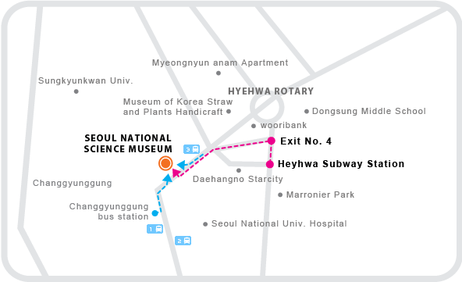
Seoul National Science Museum
Билеты:
Adults (ages 20-64): 1,000 won (примерно 30 рублей) Children & Youths (ages 7-19): 500 won (примерно15 рублей)

Slide 14
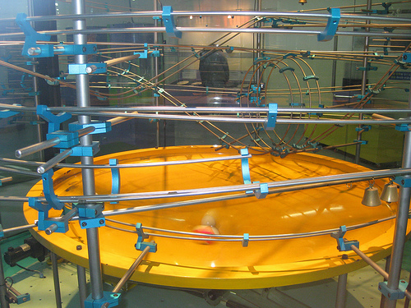
Сайт: http://www.ssm.go.kr/v2/eng/
Сайт англоязычный, собрана основная информация про музей, как добраться, схемы этажей, перечень экспонатов.

Slide 15
Gwacheon National Science Museum

